Slide 1
EUROPA.-LA VUELTA AL MUNDO EN 885 JARDINES .-CROATIA.-Arboretum Trsteno.-Zagreb Botanical Gardens
Selección de textos y fotografías por
JOSE ELIAS BONELLS

Slide 2
Arboretum Trsteno .-Croatia
Trsteno Arboretum, ubicado en Trsteno , Croacia , es el más antiguo arboretum en esta parte del mundo.
El arboreto fue erigido por el Gozze locales noble familia a finales del siglo XV, que pidió capitanes de barcos para traer de vuelta las semillas y las plantas de sus viajes.
La fecha exacta de inicio para el arboreto es desconocida, pero ya existía por 1492, cuando un 15 m de luz acueducto fue construido para regar el jardín botánico; este acueducto se encuentra todavía en uso .

Slide 3
Ha sido propiedad de la Academia Croata de Ciencias y de las Artes desde 1948, cuando fue donado.
El Arboretum se reserva un lugar muy especial entre los ancianos de Ragusa , dálmata y mediterránea parques debido a su continuo desarrollo a largo de cinco siglo de estilo gótico renacentista, barroco y renacentista formas románticas hasta la actualidad.
Incluye un parque gótico renacentista que rodea la residencia de verano del siglo XV, que es un monumento de la arquitectura del jardín, y el parque neorromántico del siglo XIX en Drvarica.

Slide 4
El arboretum pasó a Yugoslavia la propiedad estatal en 1945, y fue declarado una rareza natural en 1948.
Desde 1950 ha sido gestionado por la Academia Croata de Ciencias y Artes .
Trsteno sufrió grandes daños y saqueos durante la Guerra Croata de Independencia , cuando el 2 y 3 de octubre de 1991, el Ejército Popular Yugoslavo lanzó una serie de cañoneras y ataques aéreos y establecer el Arboretum incendiar, destruir una gran parte , y causando daños parciales a la residencia de verano y la parte más antigua del arboreto.

Slide 5
En 1962, el Arboretum Trsteno fue registrado en la lista de la lista de monumentos naturales protegidos como monumento de la arquitectura del paisaje.
El área protegida abarca alrededor de 255.000 metros cuadrados.
El arboreto fue más severamente dañada en 2000 por un incendio forestal durante una sequía, cuando alrededor de 120.000 metros cuadrados se perdieron en un incendio.
El orgullo del arboreto, dos aviones orientales ubicados en la céntrica plaza del mercado de Trsteno, sobrevivieron a los desastres en buen estado.

Slide 6
Tienen más de 500 años de antigüedad y son ejemplares únicos de su tipo en Europa .
Los árboles antiguos se encuentran a unos 45/60 metros de altura y sus troncos son de 5 m de diámetro.
Dentro de lo que fue de la familia noble casa de campo , es la más antigua del renacimiento parque en Croacia , diseñado en 1502, con numerosas plantas exóticas.

Slide 7
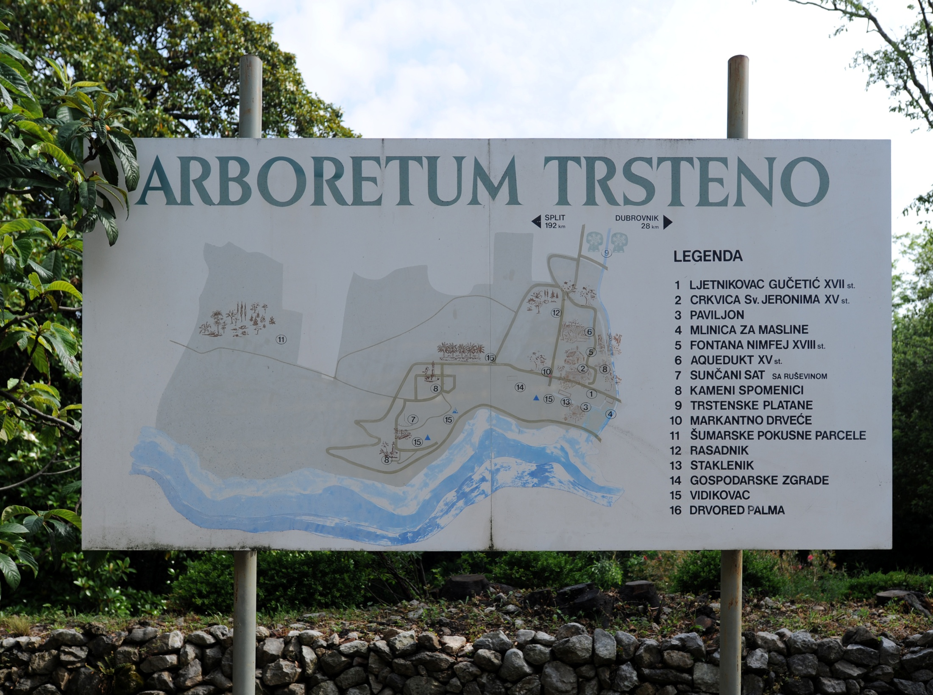
Notes:
Arboretum Trsteno.-Croatia.-Dubrovnik.-

Slide 8
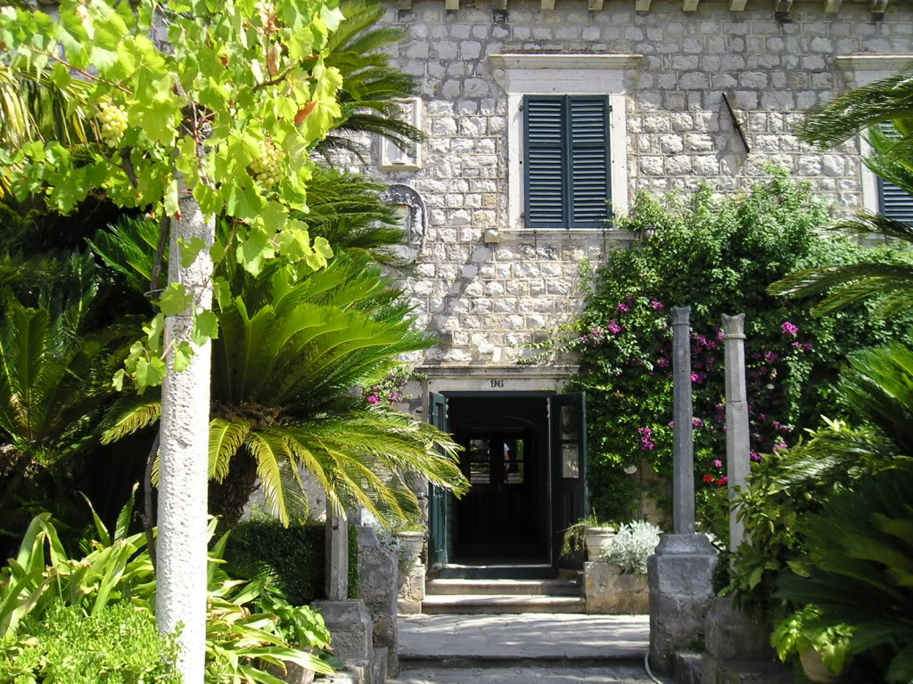
Notes:
Arboretum Trsteno .-Croatia

Slide 9
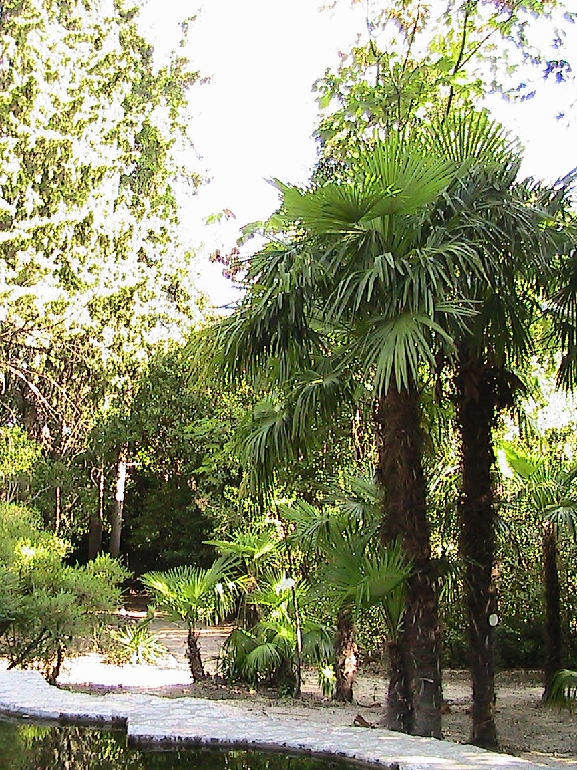
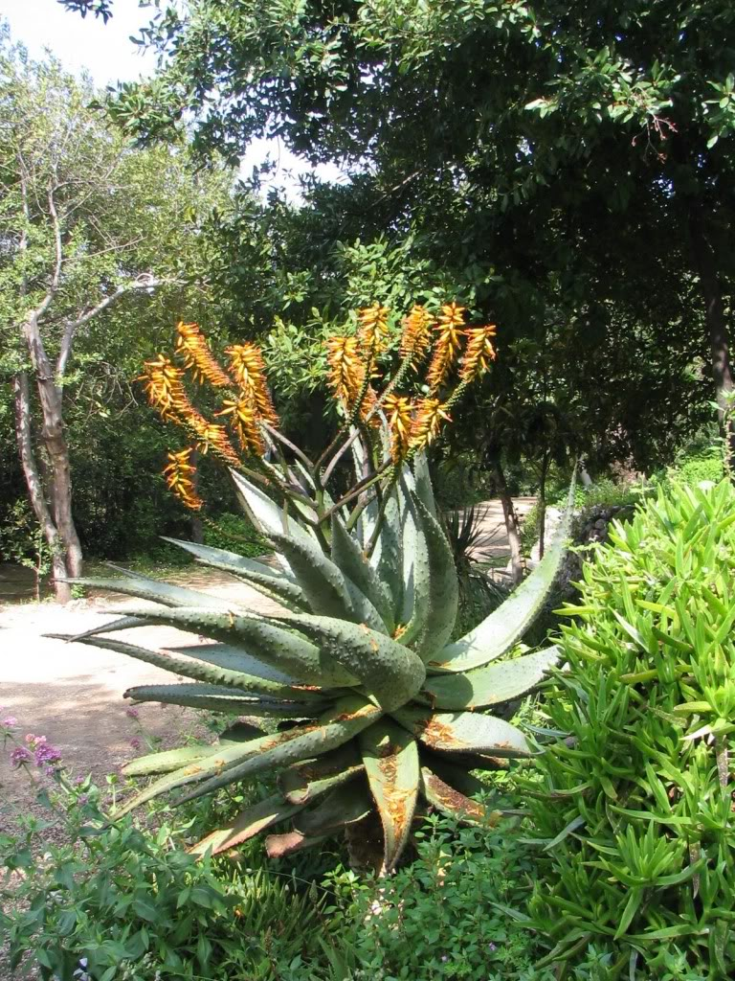
Notes:
Arboretum Trsteno.-Trachycarpus fortunei y Aloe maloti

Slide 10
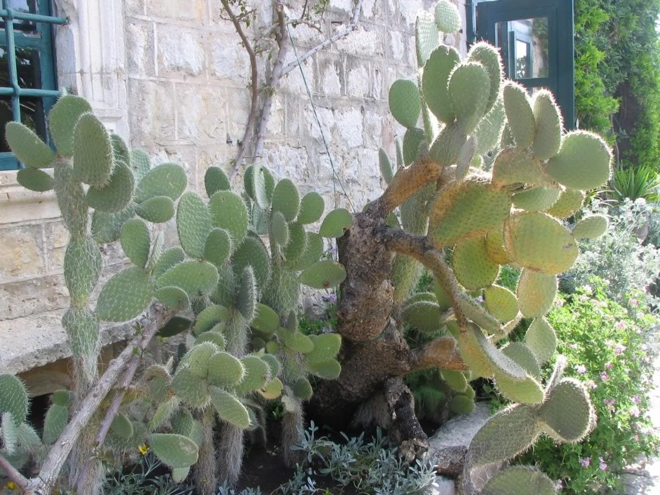
Notes:
Arboretum.-Trsteno.-Opuntia

Slide 11
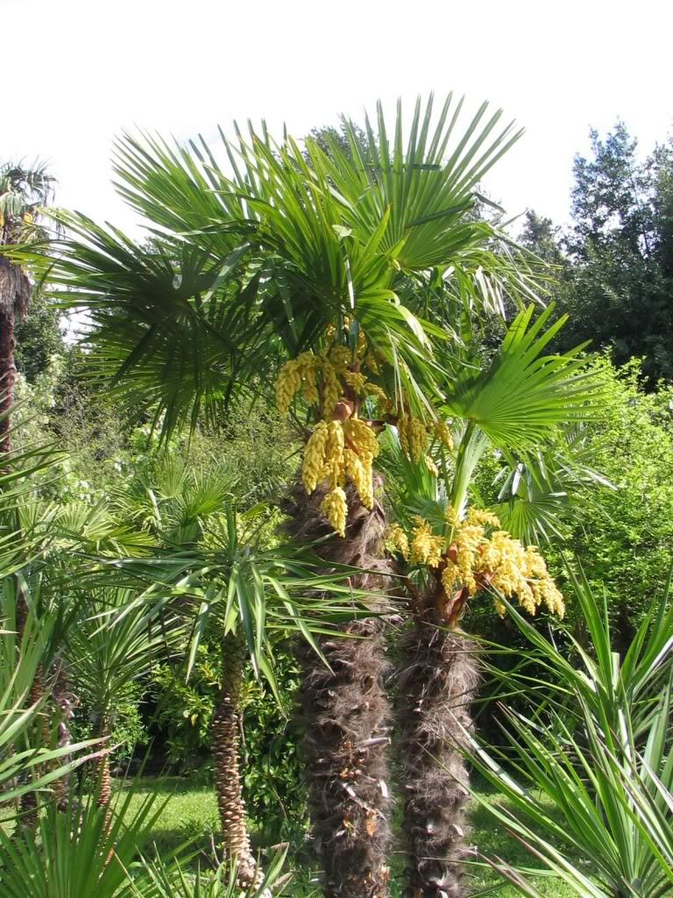
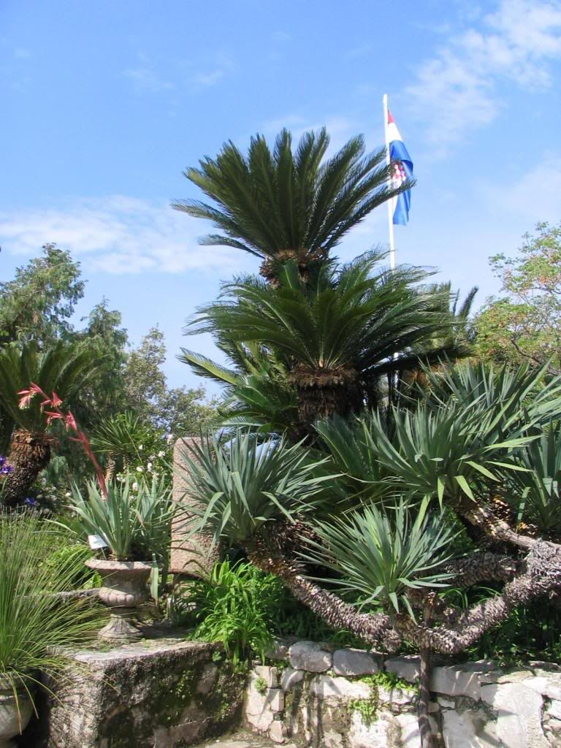
Notes:
Arboretum.-Trsteno.-Trachycarpus,yuccas y cycas

Slide 12
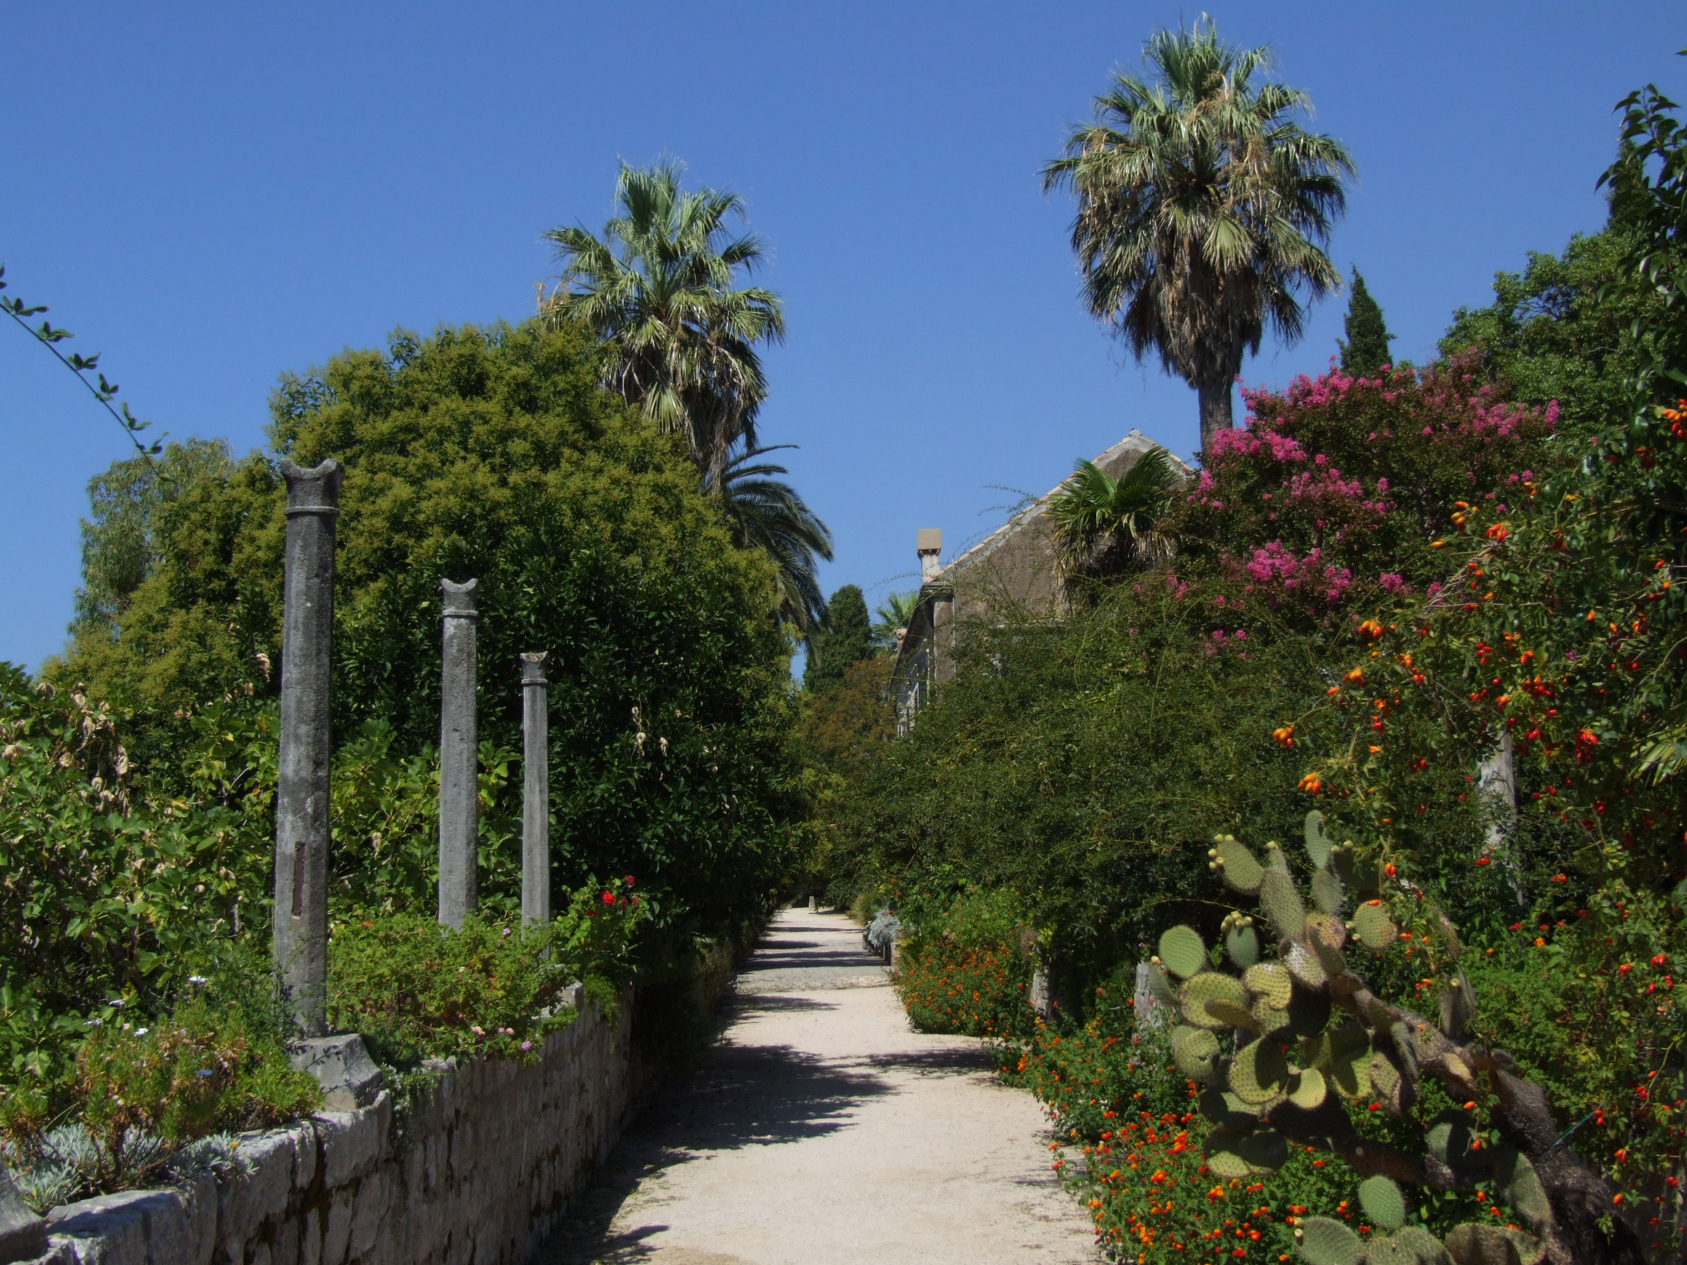
Notes:
Arboretum.-Trsteno

Slide 13
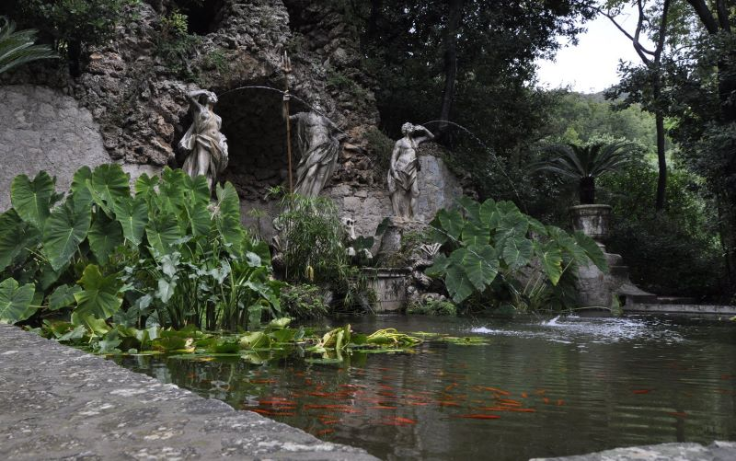
Notes:
Arboretum.-Trsteno.-Colocasia odora.-Orejas de elefante

Slide 14
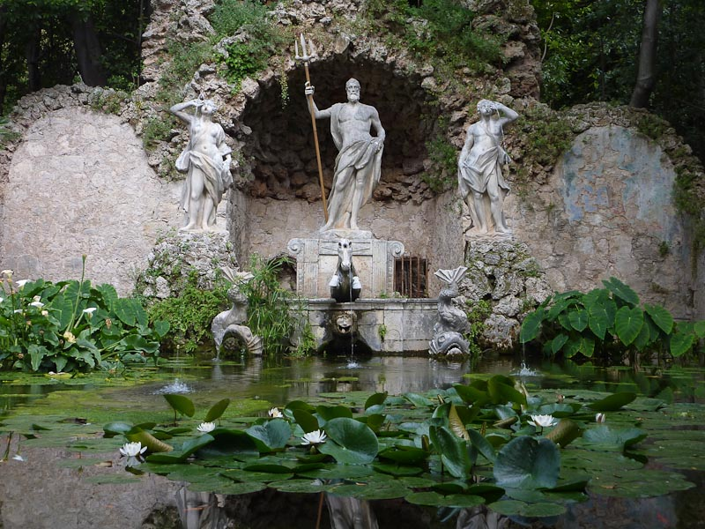
Notes:
Arboretum.-Trsteno.-Neptuno

Slide 15
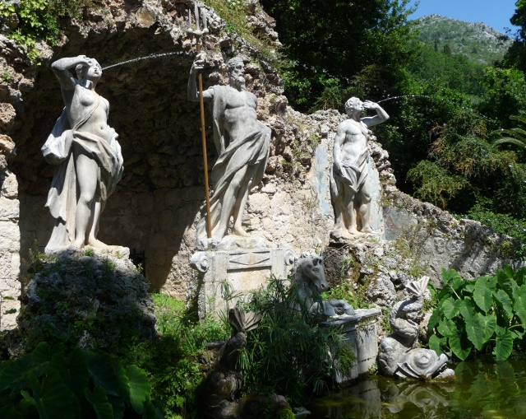
Notes:
Arboretum Trsteno.-Croatia.-Dubrovnik.-

Slide 16
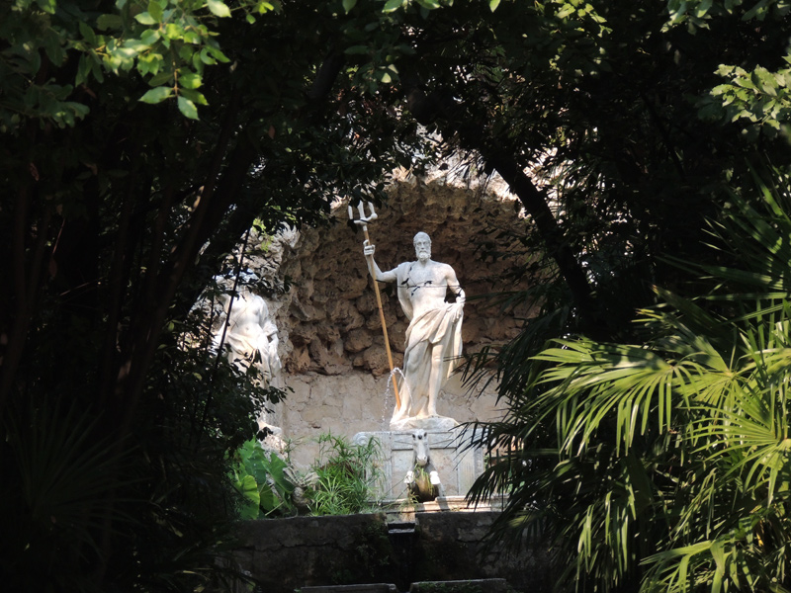
Notes:
Arboretum Trsteno.-Croatia.-Dubrovnik.-

Slide 17
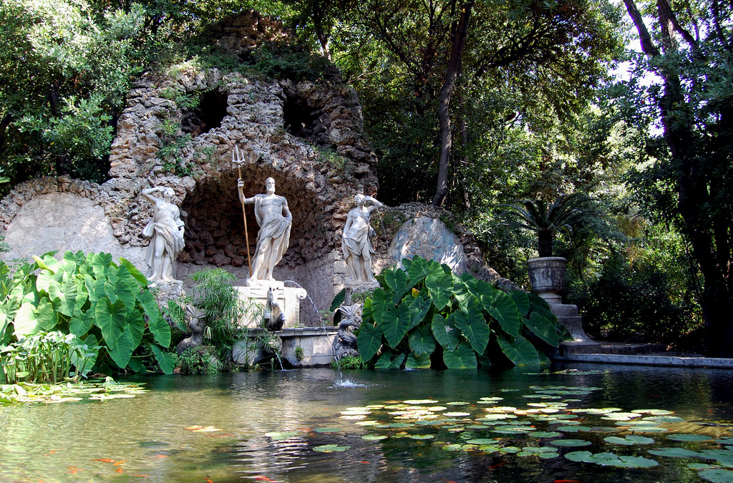
Notes:
Arboretum Trsteno.-Croatia.-Dubrovnik.-

Slide 18
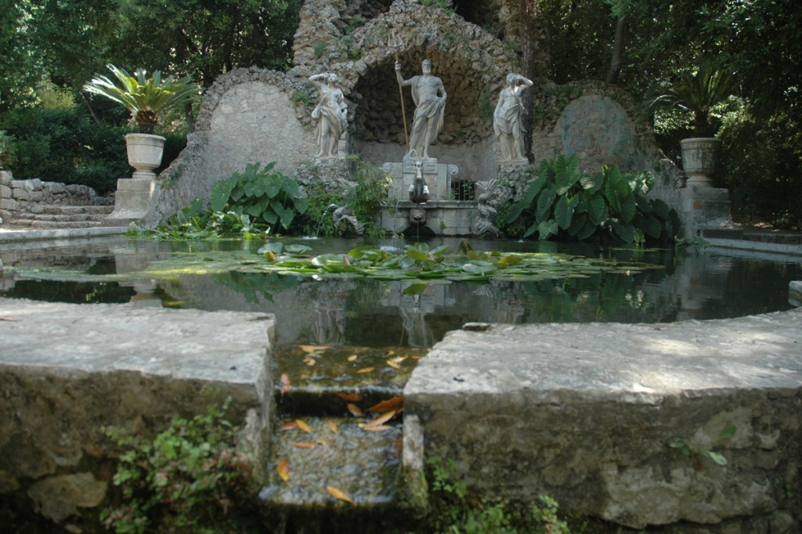
Notes:
Arboretum Trsteno.-Croatia.-Dubrovnik.-

Slide 19
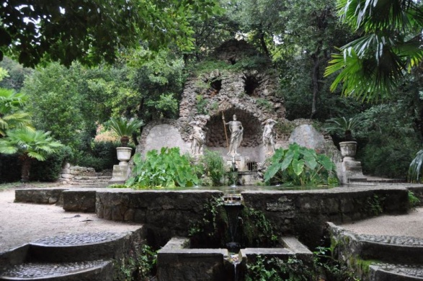
Notes:
Arboretum_Trsteno.-Croatia-x_Dubrovnik.-Platanus orientalis

Slide 20
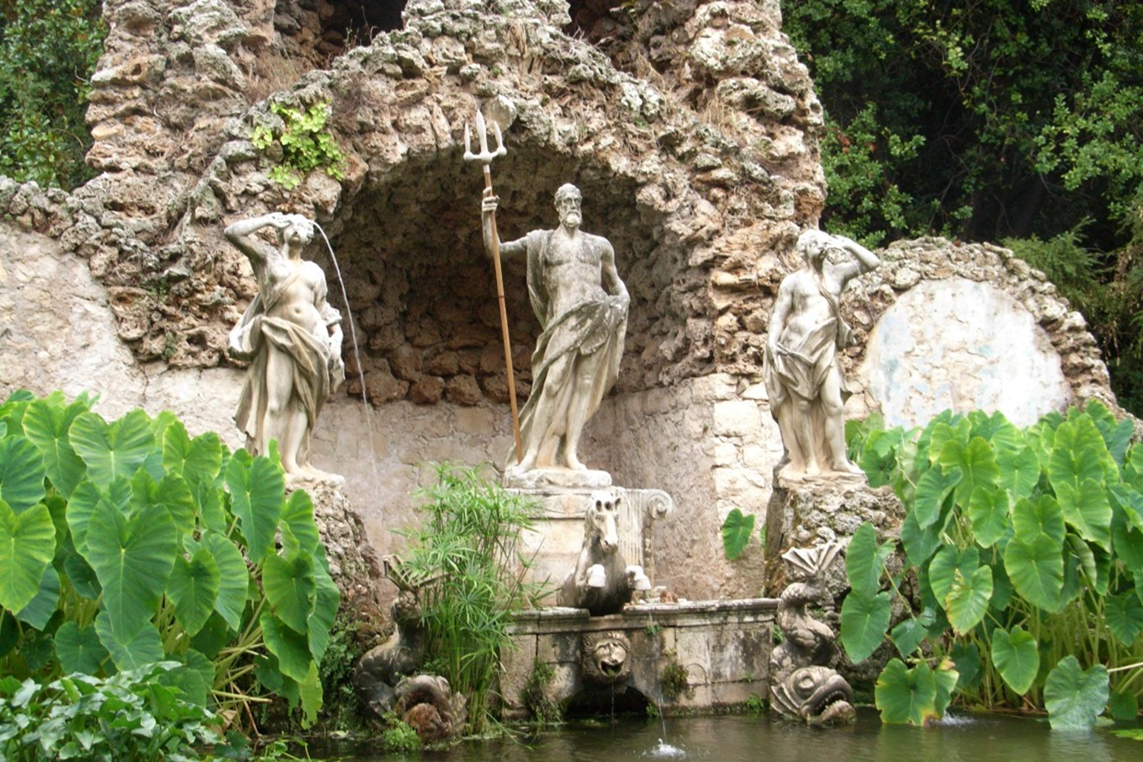
Notes:
Arboretum Trsteno.-Croatia.-Dubrovnik.-

Slide 21
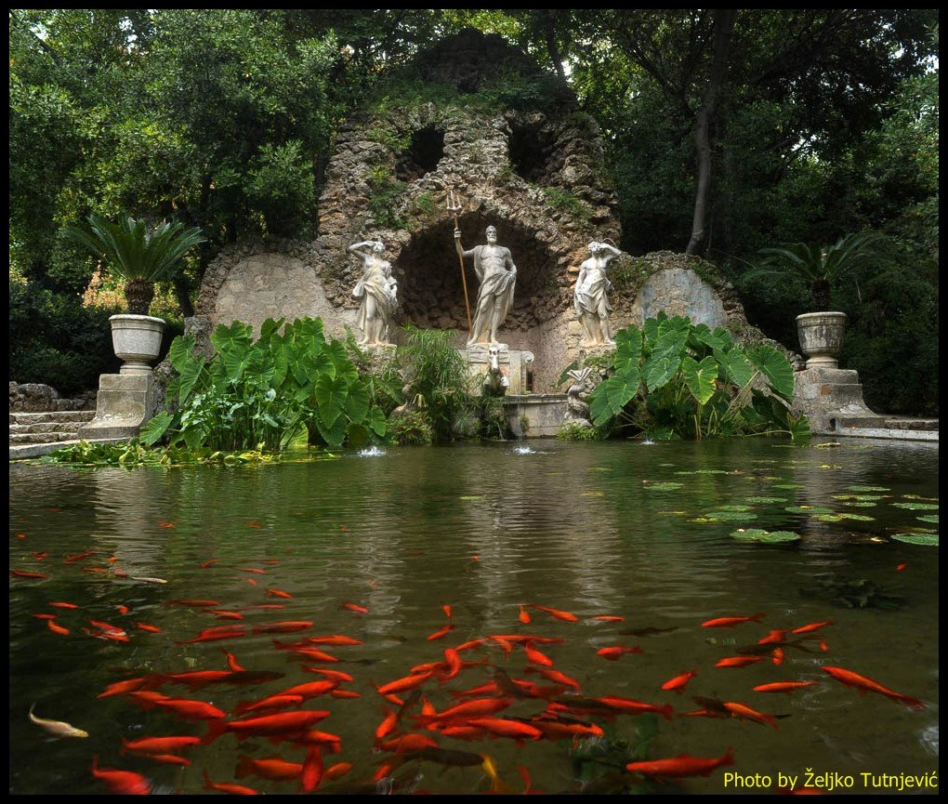
Notes:
Arboretum Trsteno.-Croatia.-Dubrovnik.-

Slide 22
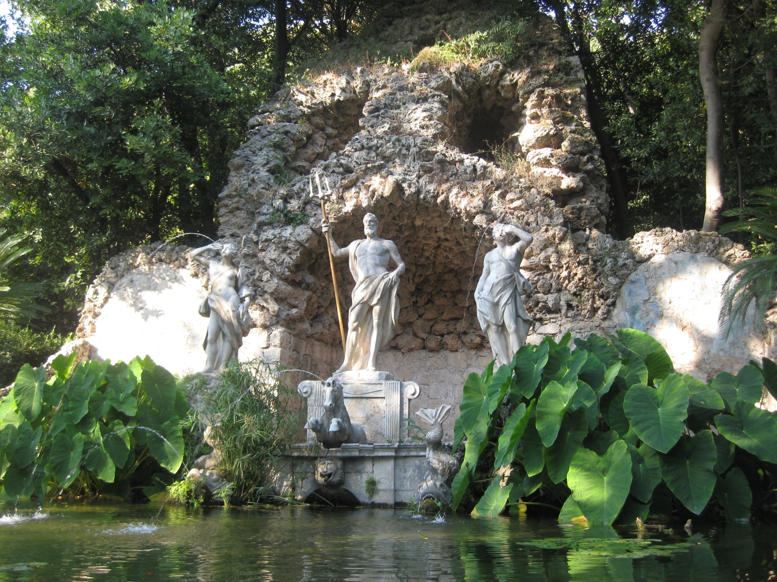
Notes:
Arboretum Trsteno.-Croatia.-Dubrovnik.-

Slide 23
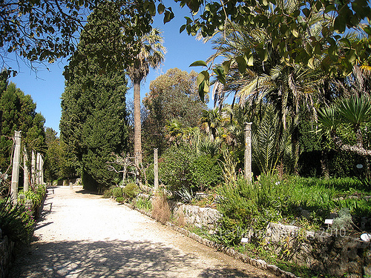
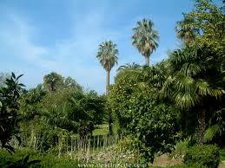
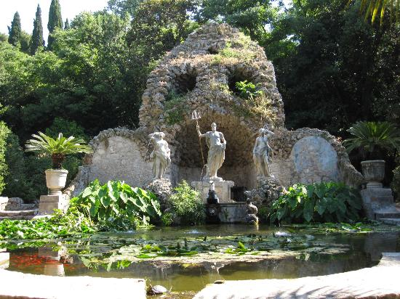
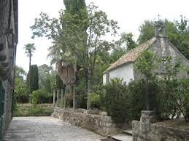
Notes:
Arboretum Trsteno.-Croatia.-Dubrovnik.-

Slide 24
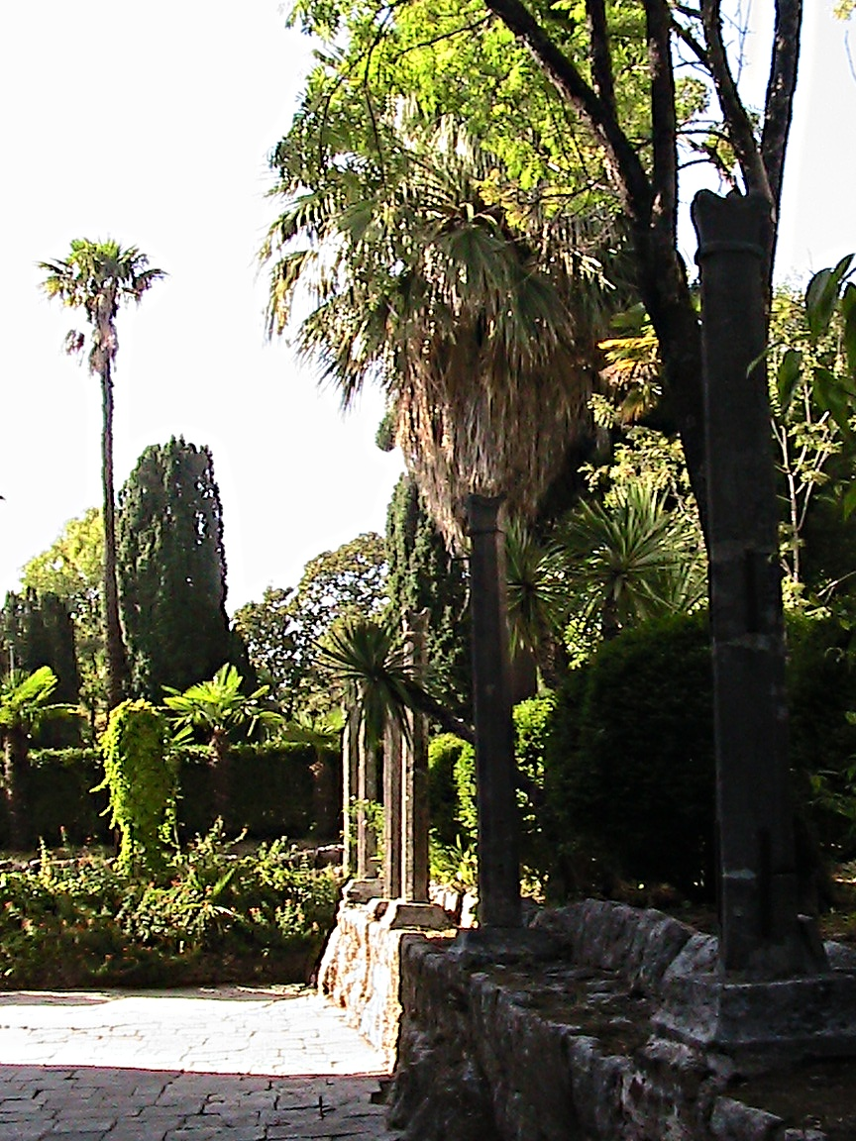
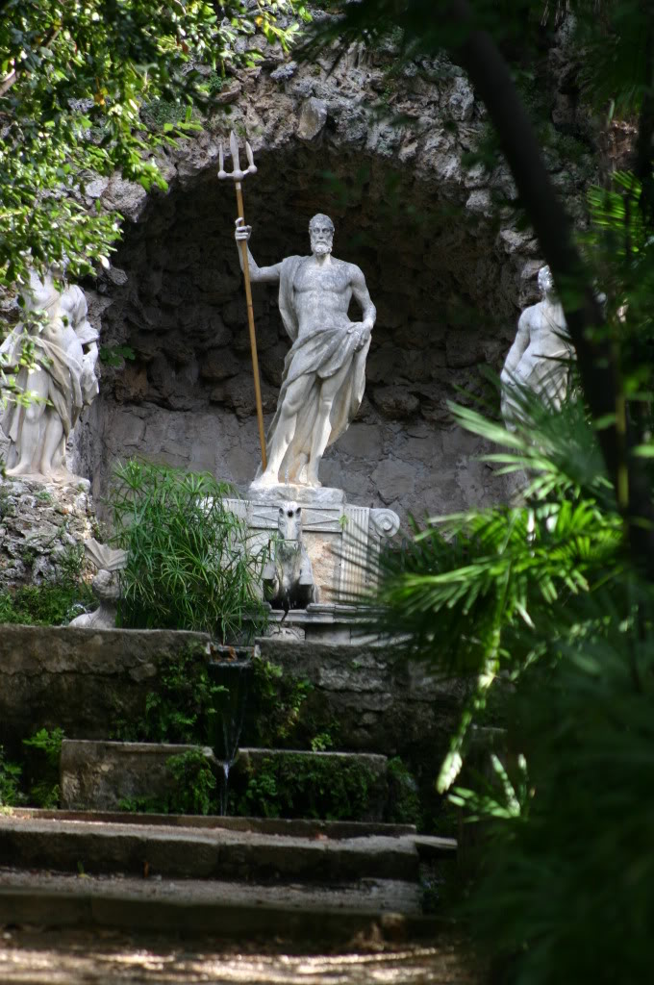
Notes:
Arboretum Trsteno.-Croatia.-Dubrovnik.-

Slide 25
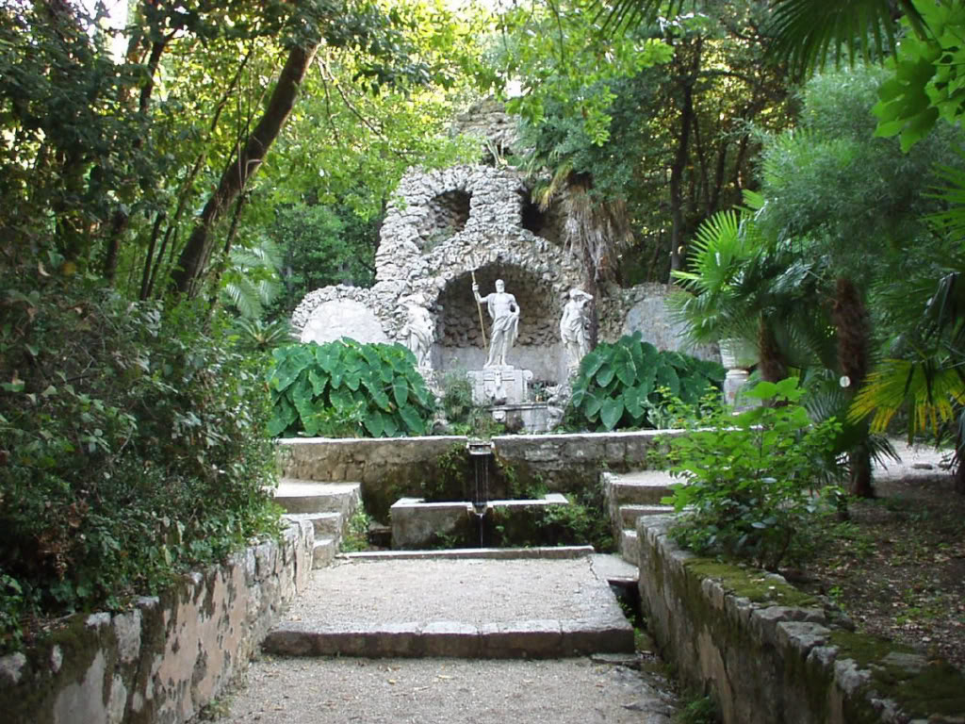
Notes:
Arboretum Trsteno.-Croatia.-Dubrovnik.-

Slide 26
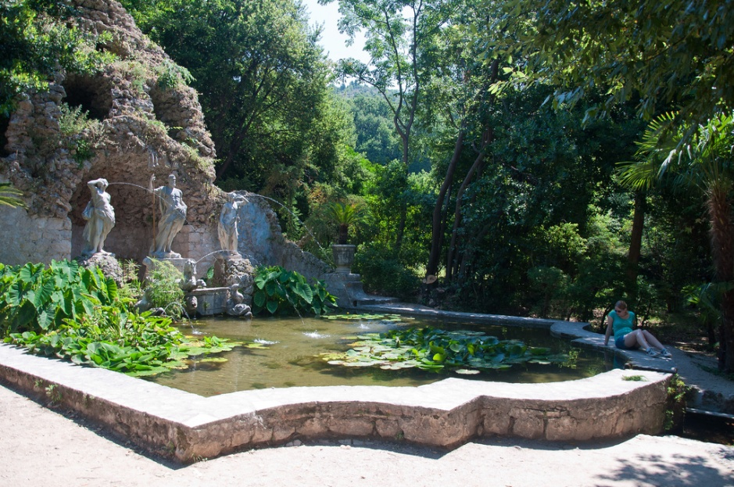
Notes:
Arboretum Trsteno.-Croatia.-Dubrovnik.-

Slide 27
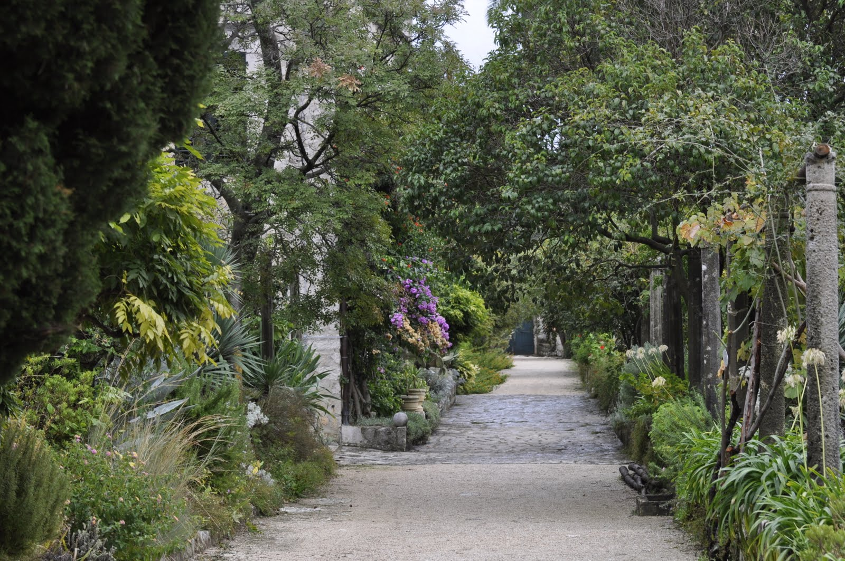
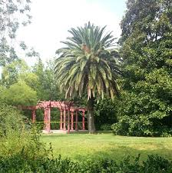
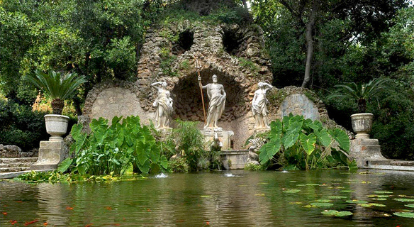
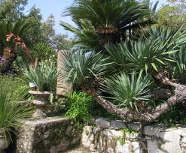
Notes:
Arboretum_Trsteno.-Croatia-x_Dubrovnik.-Platanus orientalis

Slide 28
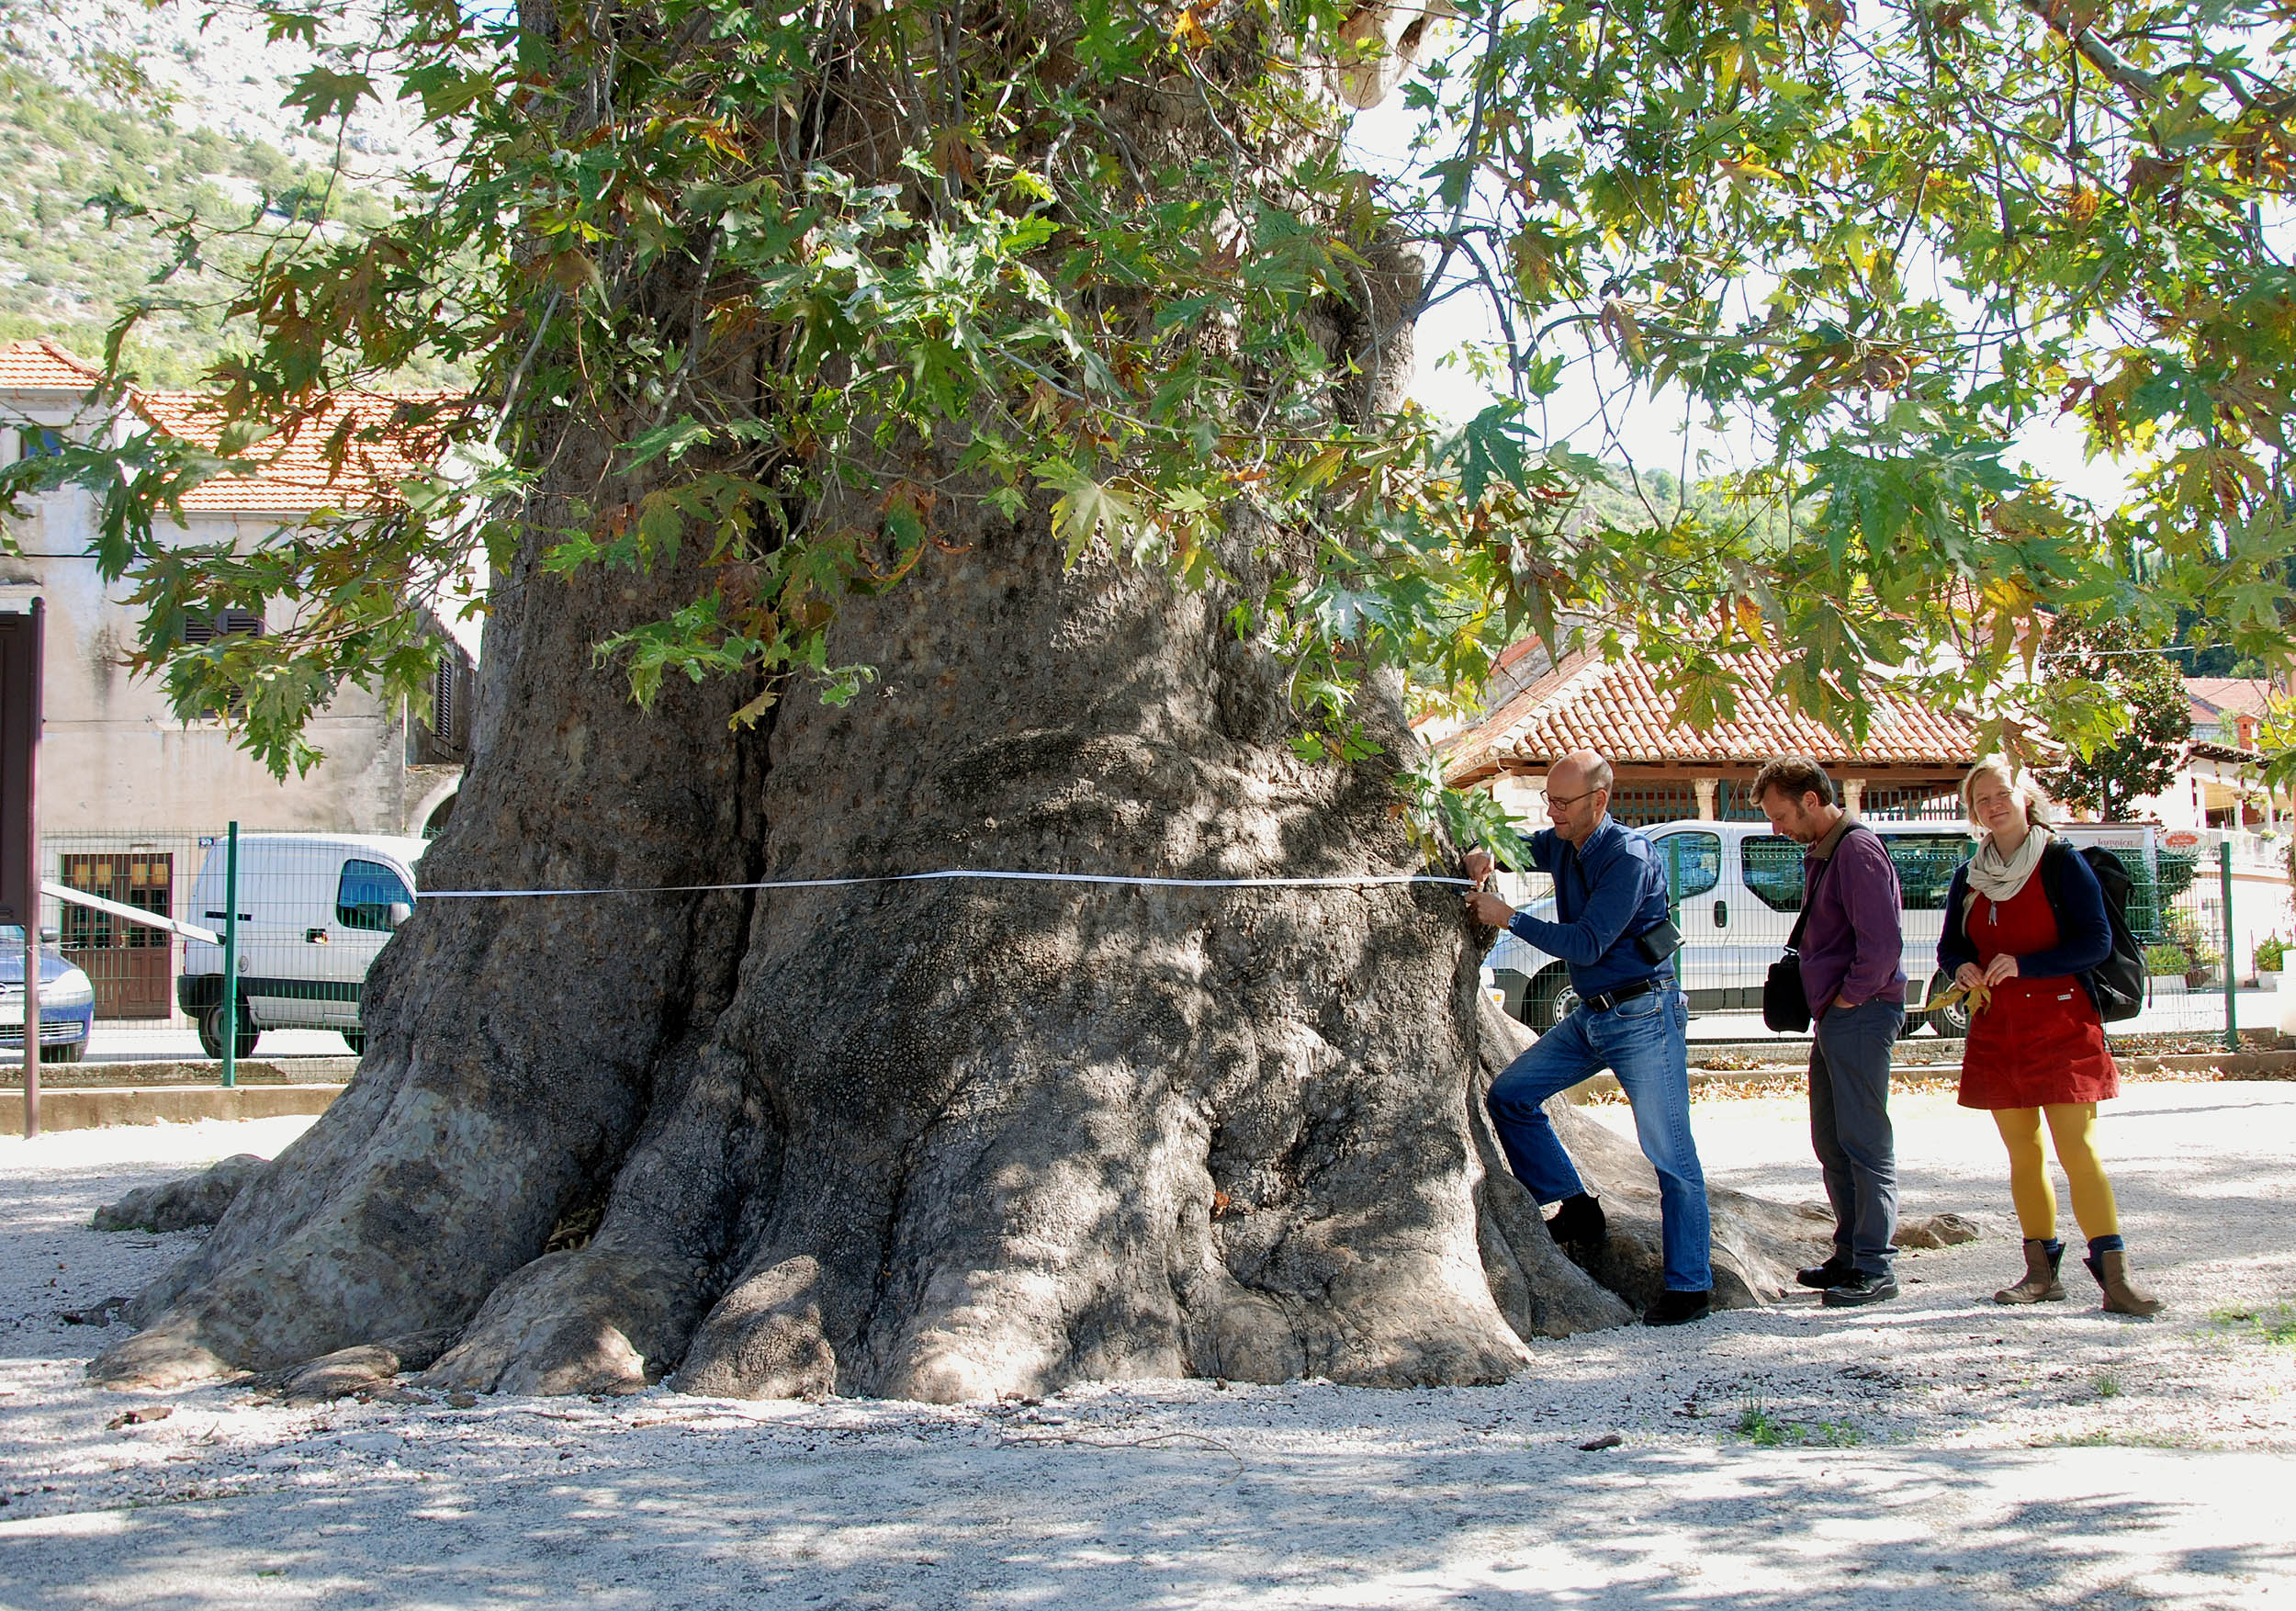
Notes:
Arboretum_Trsteno.-Croatia-x_Dubrovnik.-Platanus orientalis

Slide 29
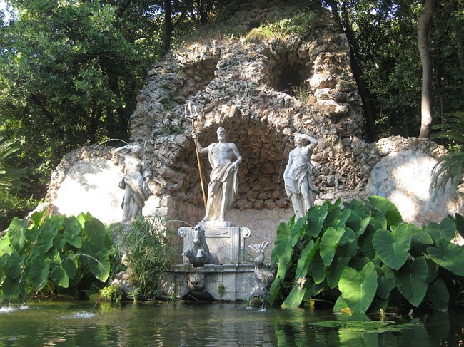
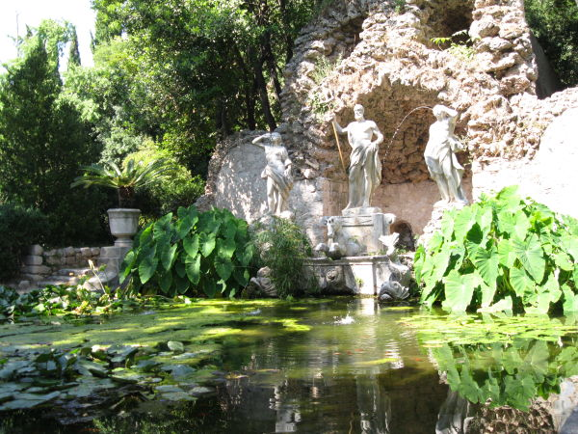
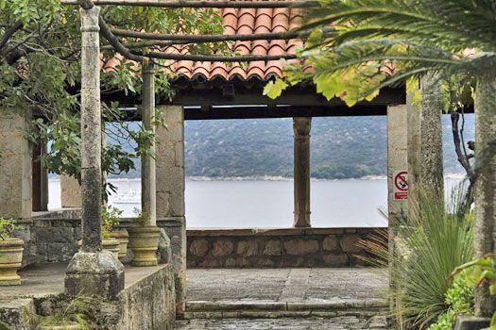
Notes:
Arboretum Trsteno.-Croatia.-Dubrovnik.-

Slide 30
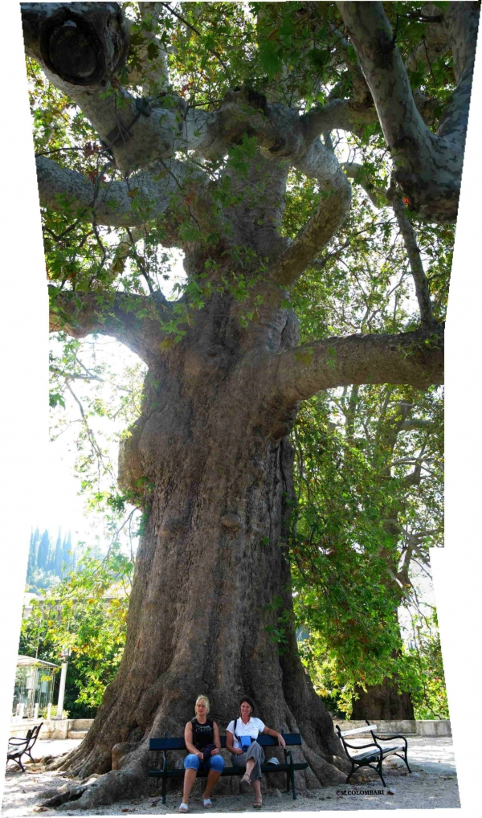
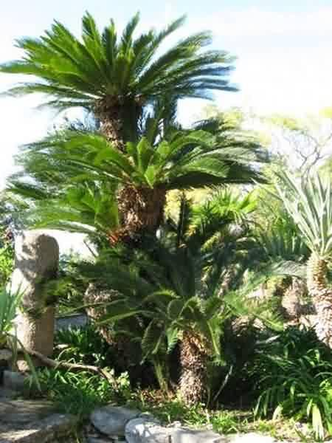
Notes:
Arboretum Trsteno.-Croatia.-Dubrovnik.-

Slide 31
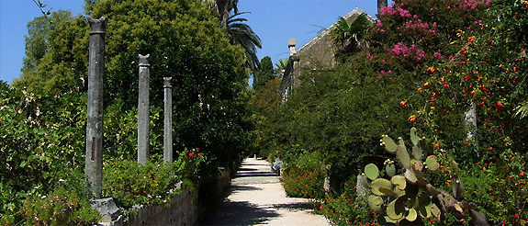
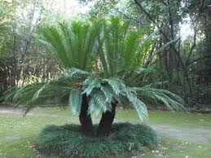
Notes:
Arboretum Trsteno.-Croatia.-Dubrovnik.-

Slide 32
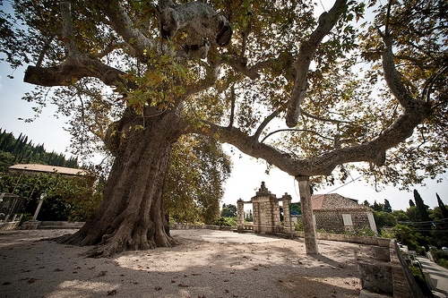
Notes:
Arboretum Trsteno.-Croatia.-Dubrovnik.-

Slide 33
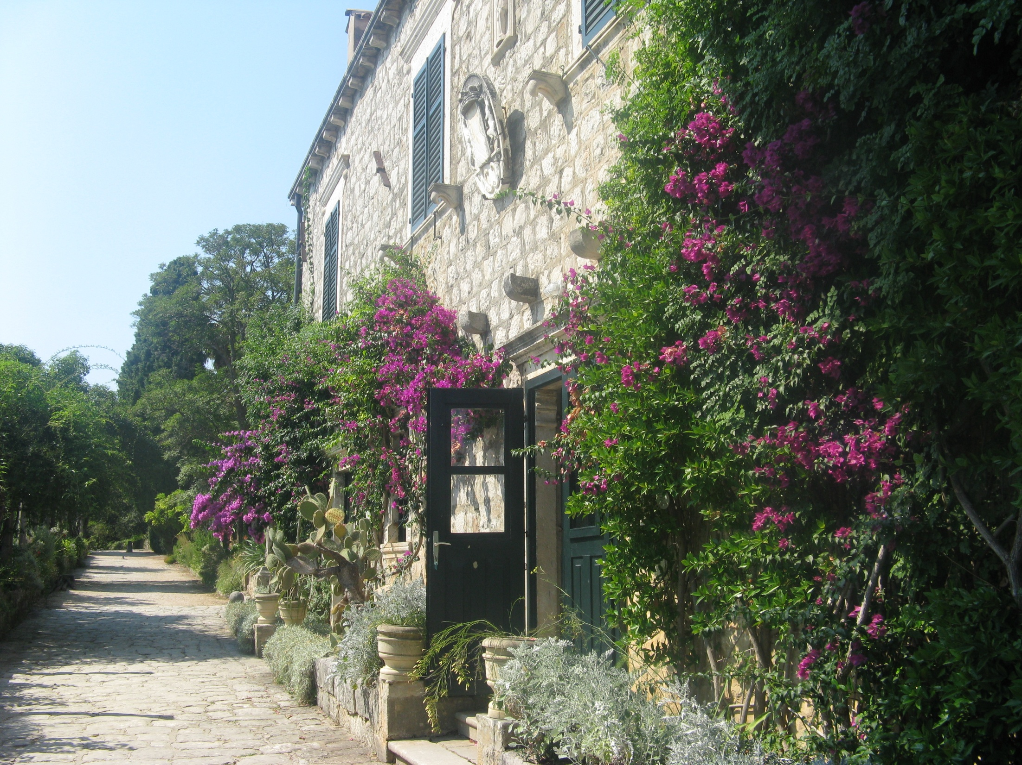
Notes:
Arboretum Trsteno.-Croatia.-Dubrovnik.-

Slide 34
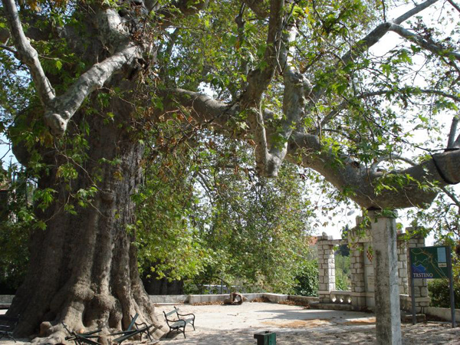
Notes:
Arboretum Trsteno.-Croatia.-Dubrovnik.-

Slide 35
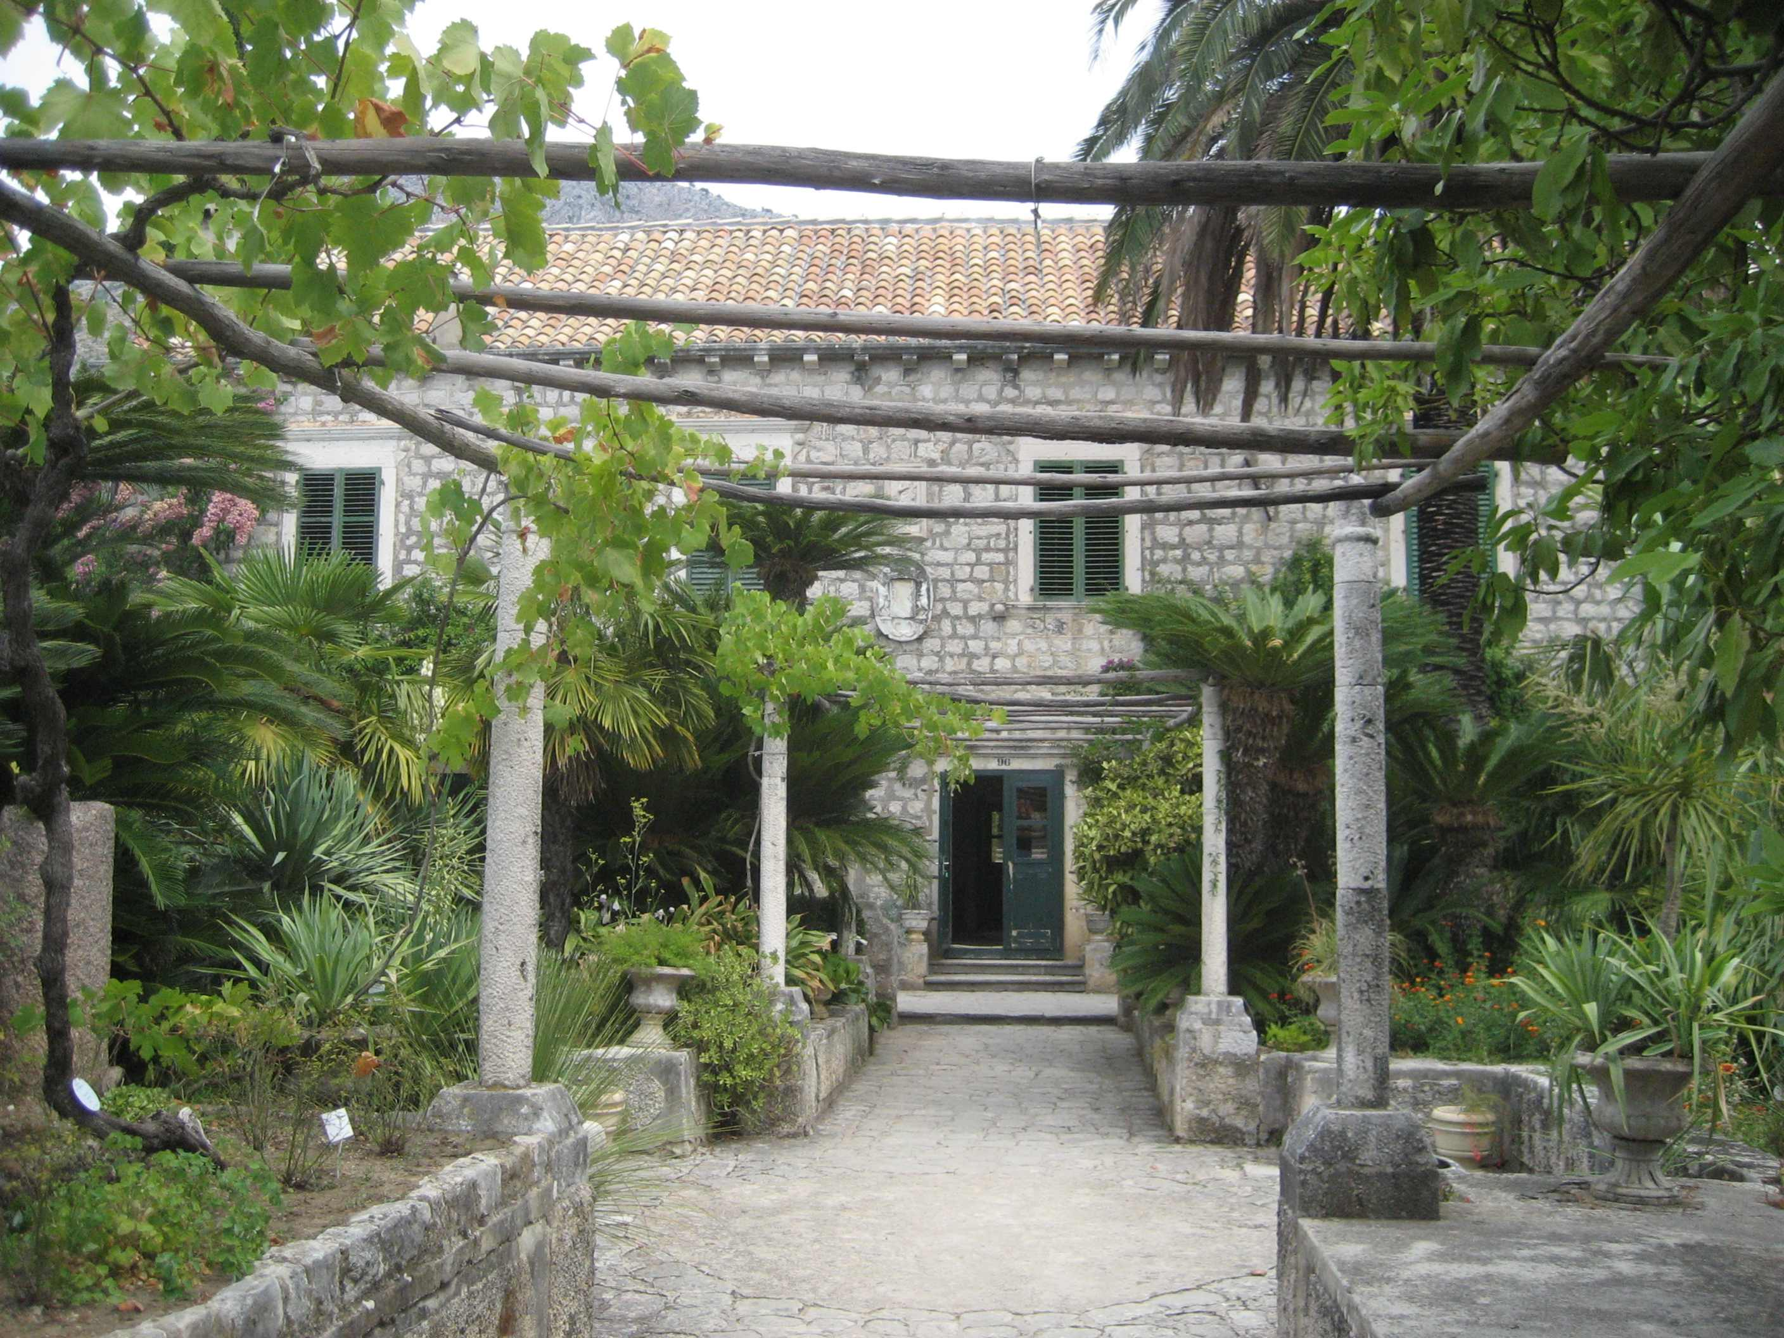
Notes:
Arboretum Trsteno.-Croatia.-Dubrovnik.-

Slide 36
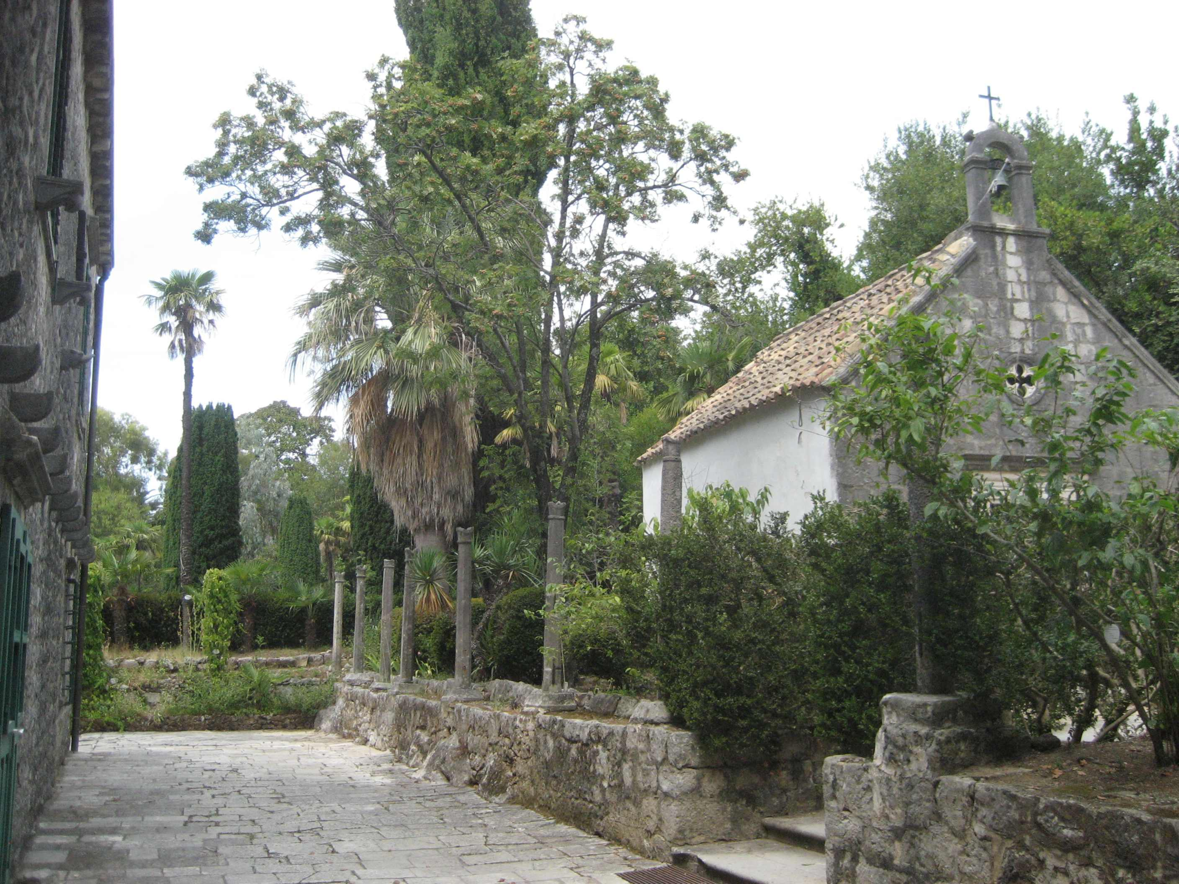
Notes:
Arboretum Trsteno.-Croatia.-Dubrovnik.-

Slide 37

Notes:
Arboretum Trsteno.-Croatia.-Dubrovnik.-

Slide 38
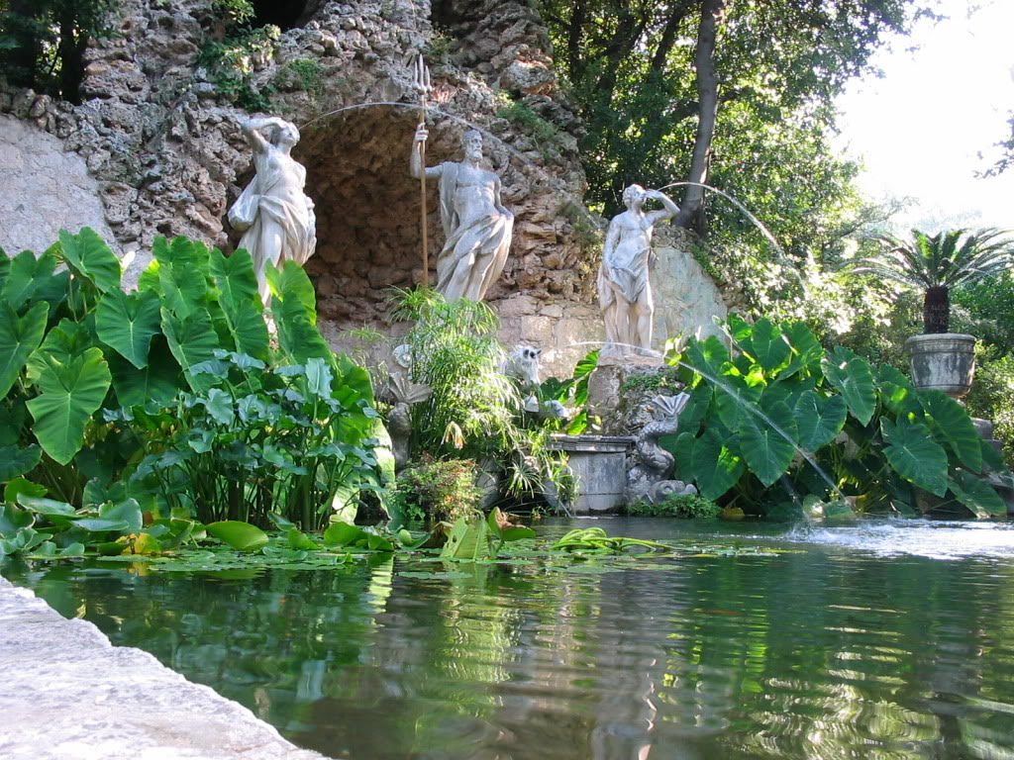
Notes:
Arboretum Trsteno.-Croatia.-Dubrovnik.-

Slide 39
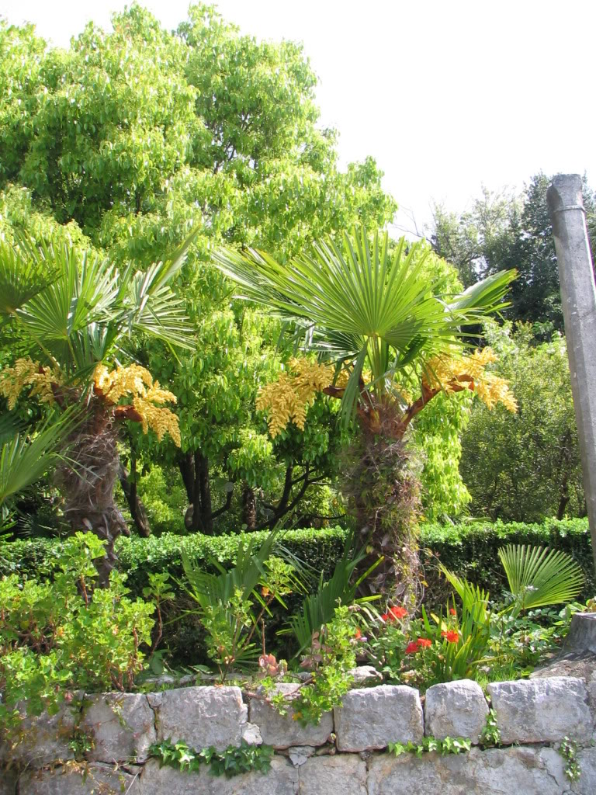
Notes:
Arboretum Trsteno.-Croatia.-Dubrovnik.-

Slide 40
Notes:
Arboretum Trsteno.-Croatia.-Dubrovnik.-

Slide 41
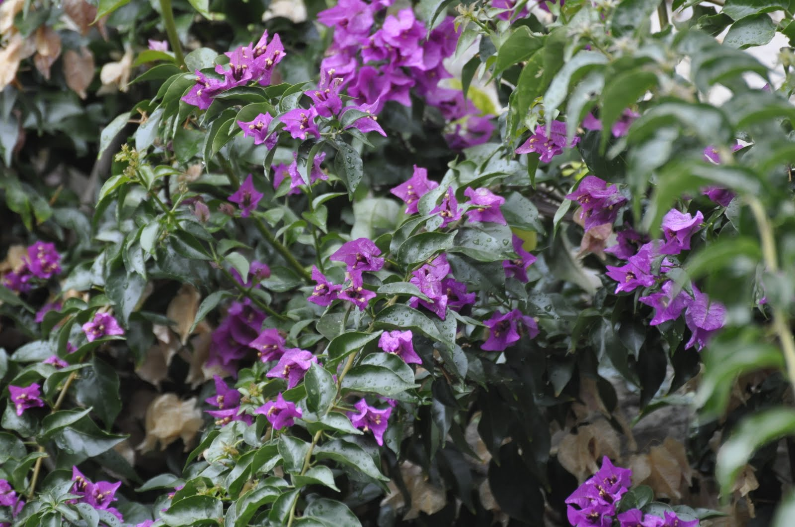
Notes:
Arboretum Trsteno.-Croatia.-Dubrovnik.-

Slide 42
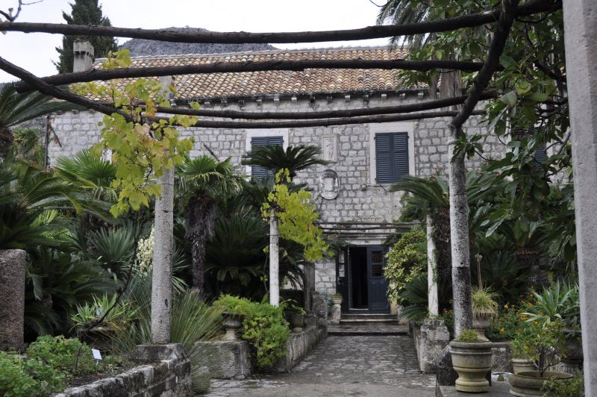
Notes:
Arboretum Trsteno.-Croatia.-Dubrovnik.-

Slide 43
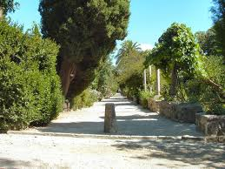
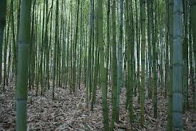

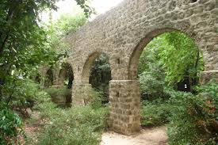
Notes:
Arboretum Trsteno.-Croatia.-Dubrovnik.-

Slide 44

Notes:
Arboretum Trsteno.-Croatia.-Dubrovnik.-

Slide 45


Notes:
Arboretum Trsteno.-Croatia.-Dubrovnik.-

Slide 46
Botanical Garden Zagreb Croatia
El Jardín Botánico de Zagreb es un jardín botánico situado en el centro de Zagreb , Croacia .
Fundado en 1889 por Antun Heinz, Profesor de la Universidad de Zagreb , que es parte de la Facultad de Ciencias.
Con una superficie de 5 hectáreas, el jardín está situado a una altitud de 120 metros sobre el nivel del mar .
Es el hogar de más de 10.000 especies de plantas de todo el mundo, incluyendo 1.800 especies exóticas. Tiene grandes estanques para plantas acuáticas..

Slide 47

Notes:
Botanical Garden Zagreb Croatia.

Slide 48

Notes:
Botanical Garden Zagreb Croatia.

Slide 49


Slide 50

Notes:
Botanical Garden Zagreb Croatia.

Slide 51

Notes:
Botanical Garden Zagreb Croatia.

Slide 52

Notes:
Botanical Garden Zagreb Croatia.

Slide 53

Notes:
Zagreb Botanical Garden.

Slide 54

Notes:
Zagreb Botanical Garden.

Slide 55

Notes:
Botanical Garden Zagreb Croatia

Slide 56


Slide 57

Notes:
Botanical Garden Zagreb Croatia.

Slide 58

Notes:
Botanical Garden Zagreb Croatia.

Slide 59

Notes:
Botanical Garden Zagreb Croatia.

Slide 60

Notes:
Botanical Garden Zagreb Croatia.

Slide 61

Notes:
Botanical Garden Zagreb Croatia.

Slide 62

Notes:
Botanical Garden Zagreb Croatia.

Slide 63

Notes:
Botanical Garden Zagreb Croatia.

Slide 64

Notes:
Botanical Garden Zagreb Croatia.

Slide 65

Notes:
Zagreb Botanical Garden

Slide 66

Notes:
Botanical Garden Zagreb Croatia.

Slide 67
Notes:
Botanical Garden Zagreb Croatia.

Slide 68


Slide 69

Notes:
Zagreb Botanical Garden.

Slide 70

Notes:
Zagreb Botanical Garden

Slide 71

Notes:
Zagreb Botanical Garden

Slide 72

Notes:
Zagreb Botanical Garden.

Slide 73

Notes:
Zagreb Botanical Garden.

Slide 74

Notes:
Zagreb Botanical Garden.

Slide 75

Notes:
Zagreb Botanical Garden.

Slide 76

Notes:
Zagreb Botanical Garden.

Slide 77

Notes:
Zagreb Botanical Garden.

Slide 78


Slide 79


Slide 80


Slide 81

Notes:
Zagreb Botanical Garden.

Slide 82

Notes:
Zagreb Botanical Garden.

Slide 83
Notes:
Zagreb Botanical Garden

Slide 84

Notes:
Zagreb Botanical Garden.

Slide 85

Notes:
Zagreb Botanical Garden.

Slide 86

Notes:
Zagreb Botanical Garden.

Slide 87

Notes:
Zagreb Botanical Garden.

Slide 88

Notes:
Zagreb Botanical Garden.

Slide 89

Notes:
Zagreb Botanical Garden.

Slide 90


Slide 91

Notes:
Zagreb Botanical Garden.

Slide 92

Notes:
Zagreb Botanical Garden.

Slide 93

Notes:
Zagreb Botanical Garden.

Slide 94

Notes:
Zagreb Botanical Garden.-Sophora japonica var.pendula

Slide 95

Notes:
Zagreb Botanical Garden.

Slide 96

Notes:
Zagreb Botanical Garden.

Slide 97

Notes:
Zagreb Botanical Garden.

Slide 98


Slide 99


Slide 100


Slide 101

Notes:
Zagreb Botanical Garden.

Slide 102

Notes:
Zagreb Botanical Garden.

Slide 103

Notes:
Zagreb Botanical Garden.

Slide 104

Notes:
Zagreb Botanical Garden.

Slide 105

Notes:
Zagreb Botanical Garden.

Slide 106

Notes:
Zagreb Botanical Garden.

Slide 107

Notes:
Zagreb Botanical Garden.

Slide 108

Notes:
Zagreb Botanical Garden.

